Slide 1
Составление рассказа по сюжетной картине «Одни дома» с придумыванием начала рассказа

Slide 2
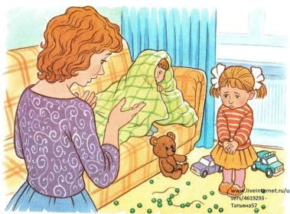
Посмотри, что ты можешь рассказать об этой картинке?
Кто здесь? Какие игрушки ты видишь на картине? Как ты думаешь, кто из детей любит играть с мишкой?
А с машинками? Ты можешь сказать, какое настроение у мамы?

Slide 3
Придумай название истории
Почему ты так думаешь?
Что, по твоему мнению случилось? А чьи бусы рассыпаны на полу? Как ты думаешь, мама разрешила брать бусы? А кто их взял? Почему бусы оказались разорванными? Что почувствовали дети, когда вернулась мама?

Slide 4
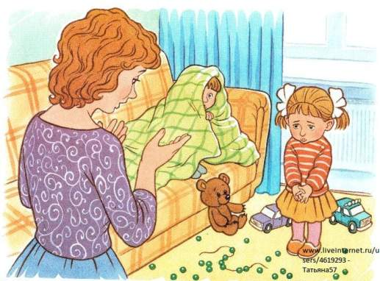
Послушай, как это было Одни дома
Мама ушла в магазин за покупками. А Катя и Вова остались дома одни. Они обещали маме, что всё будет хорошо. Катя взяла своего любимого мишку и стала рассказывать ему сказку, а Вова играл машинками.

Slide 5
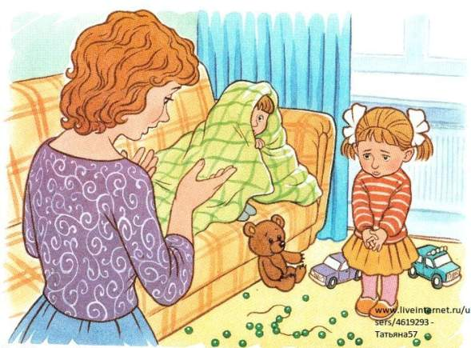
Но вдруг Катя увидела мамины бусы. Ей очень захотелось их примерить. Она взяла бусы и стала примерять. Но Вова сказал, что мама не разрешала Кате их трогать. Катя не слушала Вову. Тогда Вова стал снимать бусы с Катиной шеи. А Катя не давала их снимать.

Slide 6
Вдруг ниточка разорвалась, и бусы рассыпались по полу. В это время мама вернулась из магазина. Вова от испуга спрятался под одеяло, а Катя стояла и виновато смотрела на маму. Детям было очень стыдно, что они не выполнили своё обещание….
Что ты думаешь о поступках детей?

Slide 7
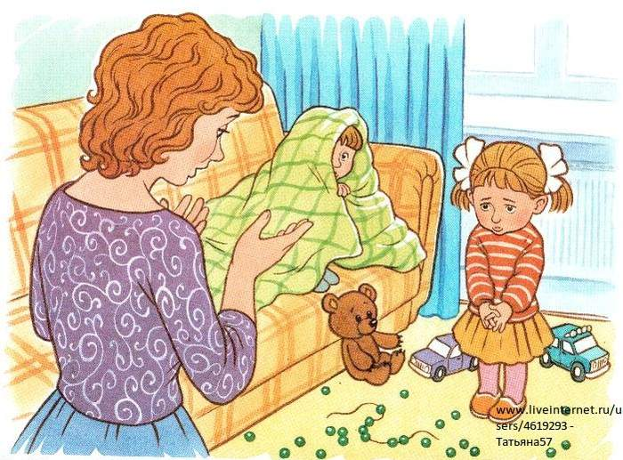
Попробуй рассказать сам сначала, а картинка тебе поможет…

Slide 8
Ты справился! Умница! Я думаю, мама уже улыбается?

Slide 9
Источники
https://uchitelya.com/russkiy-yazyk/60187-prezentaciya-sostavlenie-rasskaza-po-syuzhetnoy.html

